Slide 1
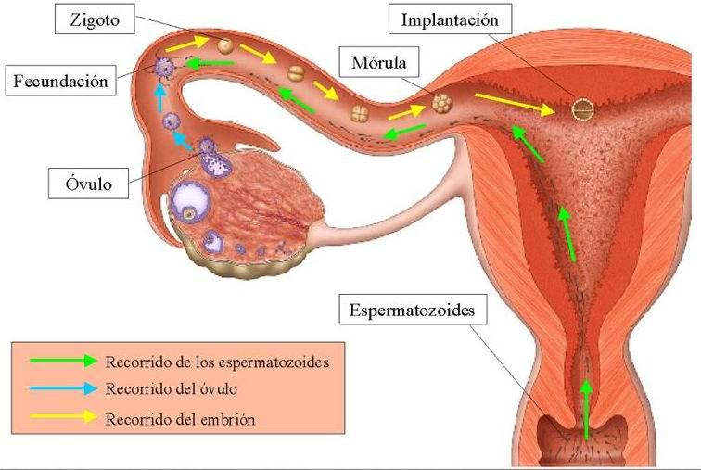
Bioética en el comienzo de la vida

Slide 2
MUJER

Slide 3
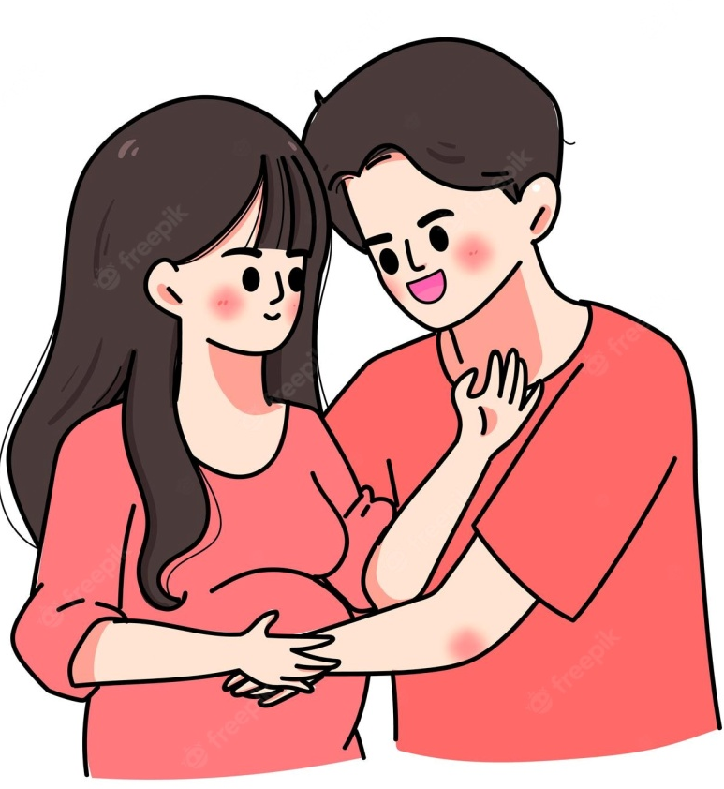
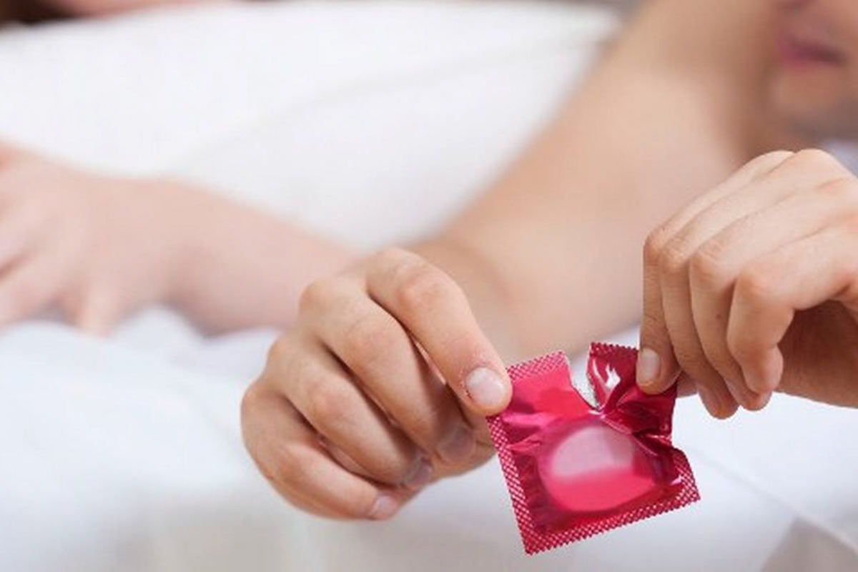

Slide 4
Reproducción
Derechos sobre nuestro cuerpo
Derecho a una maternidad elegida
Derecho a información, derechos sexuales reproductivos
Embarazo planificado, deseado
Responsabilidades compartidas
Derecho a ILE, o IVE

Slide 5
QUE SIGNIFICA I.V.E./I.L.E.
La interrupción voluntaria del embarazo (IVE) hace referencia al derecho al aborto con la solicitud como único requisito hasta la semana catorce (14), inclusive, de gestación.
La interrupción legal del embarazo (ILE) hace referencia al derecho al aborto en las siguientes situaciones:
a) Si el embarazo es producto de una violación. b) Si está en peligro la vida o la salud de la persona gestante.

Slide 6
“Consejería de salud sexual y reproductiva”
La consejería es un dispositivo de atención que implica el asesoramiento personalizado, realizado por personal capacitado, en los centros de salud , con el objetivo de acompañar a las personas en la toma de decisiones autónomas sobre su salud sexual y reproductiva.

Slide 7
¿Qué informa?
La información que se incluye en los espacios de consejería refiere, entre otros temas, a:
Métodos anticonceptivos (MAC). Sexualidad (disfrute de las relaciones, incomodidades, etc.) Prácticas de cuidado y prevención de Infecciones de Transmisión Sexual (ITS), incluido el VIH/Sida. Detección, asistencia y acompañamiento en situaciones de abuso y violencia sexual. Acceso efectivo a los derechos sexuales y reproductivos.

Slide 8
Métodos anticonceptivos
Es tu derecho a elegir el método anticonceptivo que quieras utilizar, reconocido por la “ley 25673 de salud sexual y procreación responsable”
Acceder gratuitamente en hospitales y centros de salud a un anticonceptivo incluido en el Plan Médico Obligatorio: Preservativo, pastillas, inyectables, DIU, anticonceptivos de emergencia, anticonceptivos quirúrgicos (ligadura tubaria, vasectomía), e implante subdérmico.

Slide 9
Concepto de persona: ser humano, vida humana
La ética obliga a respetar a los seres humanos Pero puede discutirse:
Qué es un ser humano actual
Cuándo empieza y cuándo deja de existir un ser humano
Si existen distintas formas de vida humana que merezcan distintos grados de respeto

Slide 10
Concepto de persona
Desde un punto de vista práctico importa saber a quién debe considerarse persona El concepto de persona tiene importancia para la toma de muchas decisiones:
Interrupción voluntaria del embarazo, investigación y uso de embriones, mantenimiento artificial de las funciones vitales, estados vegetativos, y definición de la muerte Pero cualquier definición deja incertidumbres en los confines del comienzo y del final de la persona
“La ética de los confines es muy problemática”

Slide 11
Aparición del ser humano
¿El embrión es, propiamente, un ser humano?
Y si lo es: ¿a partir de qué momento lo es?
Qué es un ser humano actual?
Cuando empieza y cuando deja de existir un ser humano?
Si existen distintas formas de vida humana…existen distintos grados de respeto?
La respuesta depende de la perspectiva que se adopte (científica, filosófica, ética, religiosa o jurídica), y del estatuto que, desde cada una de ellas, se atribuya al embrión

Slide 12
Estatuto del embrión
Estatuto de algo o alguien es una descripción del estado en que se halla, y la consideración que merece, desde algún punto de vista
ESTATUTO CIENTÍFICO: Definido por los descubrimientos y teorías científicas
ESTATUTO ONTOLÓGICO (o filosófico): Derivado de las definiciones y teorías filosóficas
ESTATUTO ÉTICO: Aclara su valor moral y el grado de protección que merece
ESTATUTO RELIGIOSO: Implícito en alguna teología o creencia religiosa
ESTATUTO JURÍDICO: Establecido por la ley, que estipula sus derechos y regula las actuaciones posibles

Slide 13
Ideas científicas que explicaron la EPIGÉNESIS, vigente hasta el siglo XVII
Generatio aequivoca: los seres vivos se generan a partir de materia inanimada
Infusión retardada del alma: las formas substanciales (o almas) se incorporan sucesivamente
• El embrión adquiere forma humana a los 40 días en los varones y a los 90 en las hembras
• El intelecto agente inmortal se incorpora aún más tarde

Slide 14
EMBRIOLOGÍA ACTUAL
La embriología científica ha abandonado todas las ideas preformacionistas
• No hay preformación, sino “pre información”
• La información interna debe interaccionar con otra información aportada por el medio
• El genotipo es necesario pero no suficiente

Slide 15
Criterios biológicos de aparición de la vida humana
A- Unicidad y suficiencia: Humana es cualquier entidad diferenciada y única, con un programa interno capaz de dirigir su propio desarrollo
• Fecundación, que une los 46 cromosomas necesarios
• Imposibilidad de división: porque durante los primeros días el embrión puede fragmentarse y generar más de un ser humano
• Nidación: tras la que aparece una diferenciación histológica
B. Criterios morfológicos : Es humano el organismo que tiene forma y órganos humanos
• Sistema nervioso constituido: (3.ª-6.ª semana)
• Forma exterior humana y organogénesis establecida (6.ª-8.ª)
• Actividad cerebral eléctrica: (8.ª) c) Criterios de independencia individual • Viabilidad extraútero: tras el 6.º mes

Slide 16
Estatuto ontológico
1 El ser humano se define por su intelección de la realidad
2 El embrión es una realidad humana cuando posee la suficiencia constitucional ligada a la intelección de realidad
• La suficiencia constitucional humana está en el fenotipo, y no en el genotipo
3 La suficiencia constitucional intelectiva es el resultado de un proceso constituyente de interacción con el medio, que requiere espacio y tiempo
“EL EMBRIÓN ES INICIALMENTE UNA REALIDAD BIOLÓGICA EN PROCESO DE CONSTITUIRSE COMO REALIDAD PERSONAL”

Slide 17
ESTATUTO ETICO
LAS DIFERENTES POSTURAS:
1. RESPETO ABSOLUTO: Es en todo momento un ser humano merecedor del mismo grado de respeto y protección que una persona adulta
2. RESPETO GRADUALMENTE CRECIENTE Según nivel de desarrollo
3. VALOR DE COSA Antes de alcanzar un cierto desarrollo sólo tendría un valor de cosa, que puede ser preferido o no frente a otros valores
4. VALOR ESPECIAL: NI DE COSA NI DE PERSONA Merece algún grado de protección que puede y debe ser sopesado frente a otros posibles valores en conflicto

Slide 18
DEBERES HACIA EL EMBRIÓN
EL EMBRIÓN, alcanzada la suficiencia constitucional, tiene un derecho perfecto a la protección, como cualquier ser humano. Y ese derecho debe ser garantizado públicamente por el estado ➢
Antes de alcanzar la suficiencia constitucional genera deberes imperfectos, que el estado puede no exigir, y dejarlos a una gestión privada de los individuos, en una ética de responsabilidad
En fases avanzadas del período constituyente corresponde al estado garantizar el grado de protección necesario, que podrá ser mayor según el grado de desarrollo

Slide 19
POSTURAS SOBRE LA ILE
1 No puede ser permitido nunca Porque viola un derecho absoluto del feto a la vida, o atenta contra la sacralidad de la vida humana
2 Puede ser realizado hasta cierto plazo No es necesariamente incorrecto, no siempre tiene malas consecuencias, y la mujer tiene derecho a decidir
3 Es permisible en ciertos supuestos Pero la completa libertad para practicarlo es incorrecta y tiene consecuencias indeseables

Slide 20
MOTIVOS PARA JUSTIFICAR LA ILE
1. Salvar la vida de la madre
2. Proteger la salud física y/o mental de la madre
3. Proteger la reputación o el futuro social de la madre
4. Corregir graves injusticias, como la violación o el incesto
5. Prevenir el nacimiento de niños malformados
6. Reconocer el derecho de la mujer a regular su capacidad reproductiva y a tener un control sobre su cuerpo
7. Aliviar problemas económicos, sociológicos o demográficos
8. Evitar los peligrosos abortos clandestinos

Slide 21
EN QUE SITUACIONES ES LEGAL INTERRUMPIR UN EMBARAZO EN ARGENTINA?
La Ley 27.610 regula el acceso a la interrupción voluntaria y legal del embarazo y a la atención postaborto de todas las personas con capacidad de gestar. Es de aplicación obligatoria en todo el país.
A partir de esta ley la Ley 27.610, las mujeres y personas con otras identidades de género tienen derecho a interrumpir su embarazo: - Hasta la semana catorce (14), inclusive, sin tener que explicar los motivos de su decisión - Cuando el embarazo es resultado de una violación o si está en peligro su vida o su salud.
Asimismo, todas las personas tienen derecho a la atención post aborto más allá de si el mismo se produjo o no en las situaciones previstas por la ley, y al acceso a métodos anticonceptivos.

Slide 22
¿Cuáles son los derechos en la atención de situaciones de IVE/ILE y en el postaborto?
Recibir atención totalmente gratuita tanto en el sistema público como en obras sociales y prepagas (incluyendo todos los estudios, medicamentos y prácticas que fueran necesarios).
Acceder a la práctica de IVE/ILE en un plazo máximo de 10 días corridos, desde que la solicite.
Recibir del personal de salud un trato digno y respetuoso de su autonomía.
Que se garantice la privacidad en la consulta y la confidencialidad de toda la información vinculada a la atención.
Recibir atención de calidad (de acuerdo a las recomendaciones científicas vigentes).
Recibir información actualizada, comprensible, veraz y brindada en lenguaje y con formatos accesibles, según sus necesidades, sobre los procedimientos y los cuidados posteriores.
Recibir atención de su salud a lo largo de todo el proceso e información sobre los distintos métodos anticonceptivos.
Recibir métodos anticonceptivos en forma gratuita.
Acceder a los ajustes razonables (modificaciones en la atención de espacio, tiempo, comunicacionales, entre otros) necesarios para que puedan ejercer sus derechos.
Contar, si así lo deciden, con apoyos de personas de su confianza durante el proceso de atención.

Slide 23
CUALES SON LOS REQUISITOS PARA ACCEDER AL ILE/IVE
Encontrarse dentro de la 14 semanas inclusive de gestación (Para ello la persona gestante tiene derecho a ser informada desde la primera consulta de su edad gestacional y a solicitar la IVE en ese mismo momento si así lo decidiera)
Firmar el “consentimiento informado”. El consentimiento es el proceso por medio del cual una persona, tras recibir toda la información necesaria y tomar una decisión, autoriza o no al profesional de la salud para realizarle una práctica sanitaria
En casos de violación, la persona tiene que firmar una declaración jurada, nunca es necesaria una denuncia judicial o policial de la violación para acceder a la práctica médica.
En los casos en que el embarazo ponga en peligro la salud o la vida, el equipo de salud debe constatar y hacer constar en la historia clínica esa situación de salud.

Slide 24
Consentimiento informado
Tiene sus raíces con el código de Núremberg, a travez del cual se juzgó a un grupo de médicos acusados de realizar experimentos con seres humanos, prisioneros de la Segunda Guerra Mundial.
“El consentimiento informado es el procedimiento médico formal, cuyo objetivo es aplicar el principio de autonomía del paciente”

Slide 25
Requisitos del Consentimiento informado
Voluntariedad: El paciente debe decidir libremente sin que haya persuasión, manipulación ni coerción
Información concreta: Debe ser comprensible, para que el paciente pueda entender los procedimientos a seguir, y debe incluir los objetivos del tratamiento o estudio, los beneficios y riesgos potenciales la posibilidad de rechazar el tratamiento o estudio una vez iniciado, en cualquier momento.
Debe confeccionarse para cada caso en especial, en base a la patología, los medios y métodos a utilizar, adecuado a la realidad del momento y el lugar donde se realizará el tratamiento.

Slide 26
Pueden solicitar los niños/adolescentes de manera autónoma la ILE/IVE
Las/os adolescentes de más de 16 años siempre pueden acceder a la IVE/ILE sin necesidad de estar asistidas/os, ya que son consideradas/os como personas adultas para decidir sobre el cuidado de su propio cuerpo.
Las/os adolescentes desde los 13 hasta los 16 años pueden, en general, acceder a la IVE/ILE sin necesidad de asistencia. Sólo en los casos en que por algún motivo particular la realización de la IVE/ILE implique un peligro grave para su salud o su vida, es necesario que estén asistidas/os de un/a referente afectiva/o, por personas que ejerzan formal o informalmente roles de cuidado, personas allegadas indicadas por la adolescente

Slide 27
¿Cómo se puede acceder a la práctica si el/la profesional que atiende es “objetor/a de conciencia”
Si bien, los y las profesionales de la salud que intervienen de manera directa en la interrupción del embarazo tienen derecho a ejercer la objeción de conciencia, es decir a no realizar la práctica de interrupción debido a profundas convicciones personales, tienen siempre la obligación de informar sobre el derecho a IVE/ILE y derivar de buena fe y en forma inmediata a otra/o profesional que garantice la práctica.
Aún quienes sean objetores no pueden negarse a la realización de la interrupción en caso de que la vida o la salud de la persona gestante esté en peligro y requiera atención inmediata; tampoco cuando no hubiera un/a profesional disponible para realizar la práctica de forma oportuna.

Slide 28
LEY DE ABORTO EN ARGENTINA
Ley Nº 27.610 - Acceso a la Interrupción Voluntaria del Embarazo (IVE)
DERECHOS
La ley establece que las mujeres y personas con otras identidades de género con capacidad de gestar tienen derecho a:
a) Decidir la interrupción del embarazo de conformidad con lo establecido en la ley; b) Requerir y acceder a la atención de la interrupción del embarazo en los servicios del sistema de salud, de conformidad con lo establecido en la ley; c) Requerir y recibir atención postaborto en los servicios del sistema de salud, sin perjuicio de que la decisión de abortar hubiera sido contraria a los casos legalmente habilitados de conformidad con la ley; d) Prevenir los embarazos no intencionales mediante el acceso a información, educación sexual integral y a métodos anticonceptivos eficaces.
PLAZOS
La ley garantiza:
El derecho a decidir y acceder a la interrupción voluntaria del embarazo hasta la semana 14, inclusive, del proceso gestacional.
El derecho a decidir y acceder a la interrupción voluntaria del embarazo a partir de la semana 15 del proceso gestacional en las siguientes situaciones:
Si el embarazo fuere resultado de una violación, con el requerimiento y la declaración jurada de la persona gestante, ante el personal de salud interviniente. En los casos de personas menores de 13 años de edad, la declaración jurada no será requerida.
Si estuviera en peligro la vida o la salud de la persona gestante.

